Slide 1
Capítulo 8 Visualização 3D
Resumos do livro
Computer Graphics using Java 2D and 3D
Disciplina de Computação Gráfica
Curso de Engenharia Informática
Instituto Politécnico da Guarda

Slide 2
Objectivos
Compreender o conceito de visualização no processo de renderização 3D.
Compreender as projecções paralela e perspectiva.
Especificar a matriz de visualização.
Especificar a matriz de projeção.
Aplicar o modelo de visualização standard do Java 3D.
Aplicar o modo de compatibilidade com OpenGL.
Aplicar picking numa cena 3D.
Aplicar head tracking numa cena 3D.

Slide 3
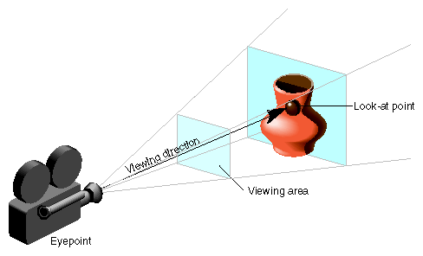
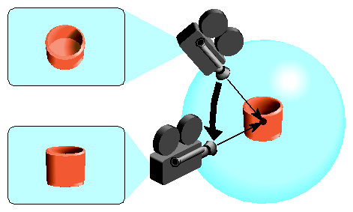
Visualização 3D

Slide 4
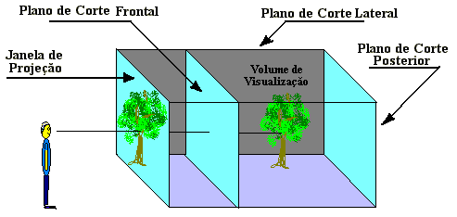
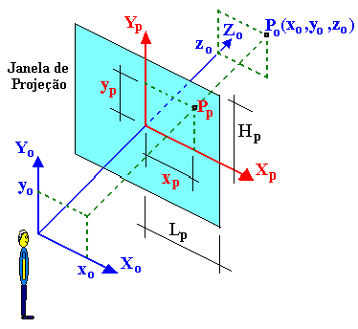
Projecção Paralela
Fonte: http://www.atcsystems.com.br/upload/nt-01/ComputacaoGrafica.htm

Slide 5

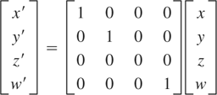
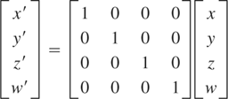
Projecção Paralela
As projectantes são perpendiculares ao plano de projecção.
Matriz de transformação da projecção paralela
O ponto (x, y, z) é simplesmente mapeado no ponto (x, y) do plano de visualização.
Normalmente é desejável guardar a coordenada z para determinar as partes ocultas dos objectos, pelo que a matriz da projecção paralela é a matriz identidade:

Slide 6
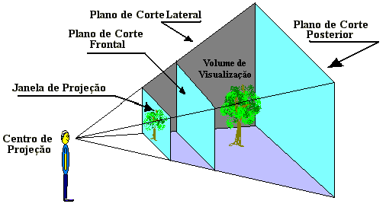
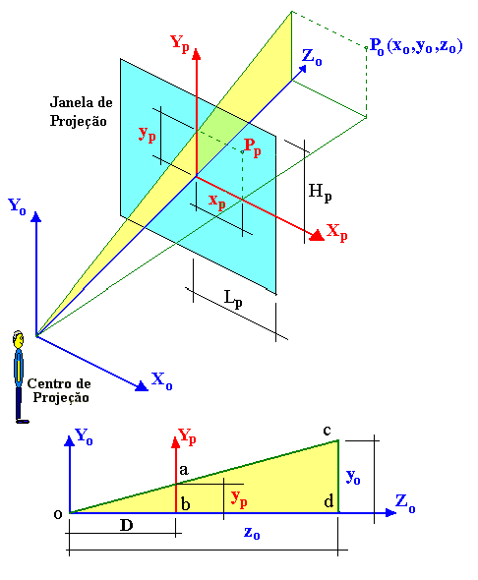
Projecção Perspectiva
ab / ob = cd / od
ou
y_{p} / D = y₀ / z₀
Fazendo o mesmo com relação ao plano X₀,Z₀ obtemos:
x_{p} / D = x₀ / z₀
e portanto,
x_{p} = D . (x₀ / z₀ )
y_{p} = D . (y₀ / z₀ )
Fonte: http://www.atcsystems.com.br/upload/nt-01/ComputacaoGrafica.htm
6

Slide 7
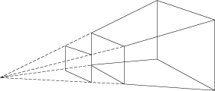
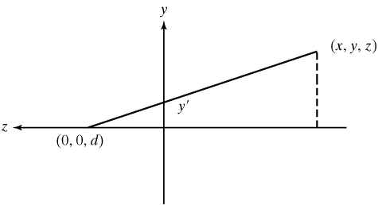
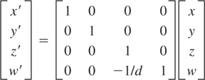


Projecção Perspectiva
As projectantes convergem para o ponto de vista (centro da projeção).
Frustum
Matriz da projecção perspectiva:
Pela semelhança entre triângulos:
7

Slide 8
Especificação de uma Vista
É dividida em duas partes:
Definição do volume de visualização (matriz de projeção).
Posicionamento da vista/câmara (matriz de visualização).
Na analogia com a câmara, o volume de visualização corresponde às características da câmara propriamente ditas, tais como focal length (distância focal) e field of view (campo de visão), e o posicionamento da vista corresponde ao posicionamento e orientação da câmara no espaço.
8

Slide 9
Parâmetros do Volume de Visualização
Projection – Projecção paralela ou perspectiva.
View Plate – janela da imagem renderizada. Normalmente é uma região rectangular. Numa câmara real corresponde ao fotograma do filme.
Field of view (fov) – o ângulo horizontal entre os planos esquerdo e direito do frustum.
Focal length – distância entre o view plate e a posição da câmara.
Aspect ratio – o rácio entre a largura e a altura do view plate.
Front clip plane – o plano anterior do frustum (o que se encontra mais próximo da câmara).
Back clip plane – o plano posterior do frustum (o que se encontra mais afastado da câmara).
9

Slide 10
Parâmetros do Volume de Visualização (Frustum)
Aspect ratio (width/height)
View Plate
Field of View (fov)
Focal length (f)
Front clip plane
Back clip plane
10

Slide 11
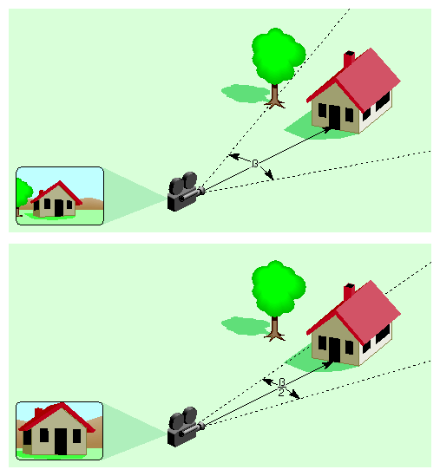
Parâmetros do Volume de Visualização
11

Slide 12


Parâmetros do Volume de Visualização
Alguns dos parâmetros relacionam-se entre si:
Projecção numa câmara fotográfica real:
Na computação gráfica é mais conveniente formular o sistema de visualização com o view plate à frente do observador:
12

Slide 13
Matriz de Projeção (Coordenadas do Observador)
Plano anterior:
Plano posterior:
+b’
+b
-a’
-a
+a’
-c
+a
-d
-b
-b’
13

Slide 14
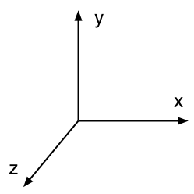
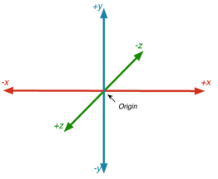
Matriz de Projeção (Coordenadas do Observador)
14

Slide 15
Matriz de Projeção (Coordenadas do Observador)
Plano anterior:
Plano posterior:
15

Slide 16

Posicionamento da Vista Matriz de Visualização
Viewpoint, view-reference point (vrp, eye) – Posição da câmara ou do observador.
View center (look) – o centro do view plate, ou o ponto para onde o observador está a olhar.
View up direction (up) – a direção ascendente do ponto de vista do observador.
View plane – o plano da imagem projetada.
View plane normal (vpn) – a normal ao view plane.
16

Slide 17
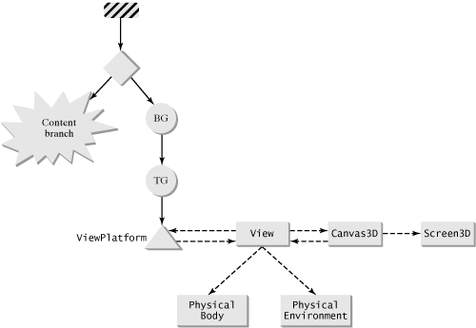
Modelo de Visualização do Java 3D
A API Java 3D possui um sistema de visualização muito versátil que suporta ajustamentos dinâmico baseados em alterações ambientais detectadas por dispositivos externos, assim como uma vista tradicional baseada numa câmara estática.
17

Slide 18
Modelo de Visualização do Java 3D
Classe Transform3D (define a posição e orientação da vista):
void lookAt(Point3d eye, Point3d look, Vector3d up)
Classe View () (define o volume de visualização e a projecção):
void setFieldOfView(double fov)
void setFrontClipDistance(double d)
void setBackClipDistance(double d)
void setProjectionPolicy(int projection)
Classe ViewPlatform (define a presença da vista no mundo virtual)
Classes PhisicalBody e PhisicalEnvironment (usadas para calibração automática com sistemas de visualização dinâmicos como HMDs e sensores de rastreio)
Classes Screen3D (usada para descrição dos dispositivos de visualização)
Classes Canvas3D (representa a superfície de renderização)
18

Slide 19
Configuração de uma vista 3D
Classe Transform3D:
void lookAt(Point3d eye, Point3d look, Vector3d up)
Classe View:
void setFieldOfView(double fov)
void setFrontClipDistance(double d)
void setBackClipDistance(double d)
void setProjectionPolicy(int projection)
19

Slide 20
Modo de Compatibilidade
Modo simples compatível com OpenGL.
Câmara estática.
Configuração manual de parâmetros fixos de visualização.
Classe View:
public void setCompatibilityModeEnable(boolean enabled)
public void setVpcToEc(Transform3D viewingMatrix)
public void setLeftProjection(Transform3D projectionMatrix)
public void setRightProjection(Transform3D projectionMatrix)
Classe Transform3D:
public void lookAt(Point3d eye, Point3d look, Vector3d up)
public void perspective(double fov, double aspect, double near,
double far)
public void frustum(double left, double right, double bottom, double top,
double near, double far)
public void ortho(double left, double right, double bottom, double top,
double near, double far)
20

Slide 21
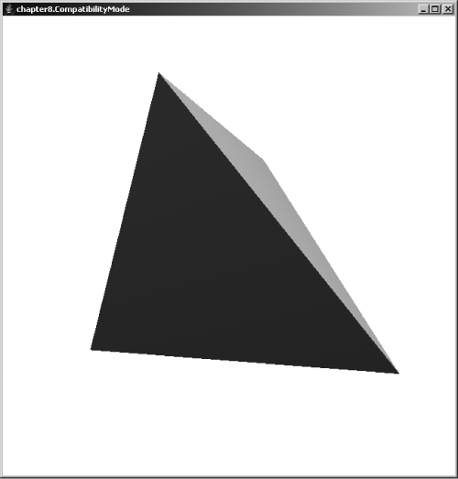
Modo de Compatibilidade
Fonte
Run
21

Slide 22
Modo de Compatibilidade
private BranchGroup createView(Canvas3D cv) {
BranchGroup bg = new BranchGroup();
ViewPlatform platform = new ViewPlatform();
bg.addChild(platform);
View view = new View();
view.addCanvas3D(cv);
view.setCompatibilityModeEnable(true);
view.attachViewPlatform(platform);
Transform3D projection = new Transform3D();
projection.frustum(-0.1, 0.1, -0.1, 0.1, 0.2, 10);
view.setLeftProjection(projection);
Transform3D viewing = new Transform3D();
Point3d eye = new Point3d(0,0,1);
Point3d look = new Point3d(0,0,-1);
Vector3d up = new Vector3d(0,1,0);
viewing.lookAt(eye, look, up);
view.setVpcToEc(viewing);
PhysicalBody body = new PhysicalBody();
view.setPhysicalBody(body);
PhysicalEnvironment env = new PhysicalEnvironment();
view.setPhysicalEnvironment(env);
return bg;
}
22

Slide 23
Configuração da Visualização 3D com SimpleUniverse
SimpleUniverse
Viewer
View
ViewAvatar
ViewingPlatform
ViewPlatform
PhysicalBody
PhysicalEnvironment
Canvas3D
. . .
Canvas3D
MultiTrasformGroup
TransformGroup
. . .
TransformGroup
23

Slide 24
Configuração da Visualização 3D com SimpleUniverse
Para obter o TransformGroup:
TransformGroup tg =
su.getViewingPlatform().getViewPlatformTransform();
Para obter um TransformGroup específico:
TransformGroup tg =
su.getViewingPlatform().getMultiTransformGroup().getTransformGroup(idx);
Para obter o View:
View view = su.getViewer().getView();
24

Slide 25
Configuração da Visualização 3D com SimpleUniverse
Modo de compatibilidade: false
Projecção: perspectiva
Field of view: π/4
Distância ao plano anterior : 0.1
Distância ao plano posterior: 10
Exemplo de alteração dos parâmetros por defeito:
SimpleUniverse su = new SimpleUniverse(cv);
TransformGroup tg = su.getViewingPlatform().getMultiTransformGroup().getTransformGroup(0); Transform3D tx = new Transform3D();
tx.lookAt(new Point3d(1,1,1), new Point3d(0,0,0), new Vector3d(0,1,0)); tx.invert();
tg.setTransform(tx);
View view = su.getViewer().getView();
view.setFieldOfView(Math.PI/3);
25

Slide 26
Configuração da Visualização 3D com SimpleUniverse
. . .
SimpleUniverse su = new SimpleUniverse(cv);
su.getViewingPlatform().setNominalViewingTransform();
. . .
+1
-1
+1
-1

Slide 27
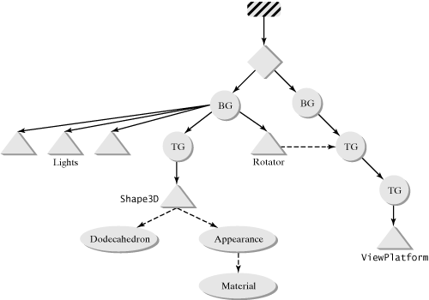
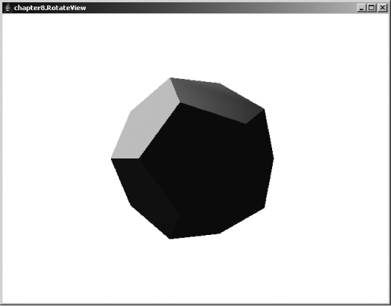
Configuração da Visualização 3D com SimpleUniverse
Fonte
Run
27

Slide 28
Configuração da Visualização 3D com SimpleUniverse
SimpleUniverse su = new SimpleUniverse(cv, 2); su.getViewingPlatform().setNominalViewingTransform();
BranchGroup bg = createSceneGraph(su.getViewingPlatform(). getMultiTransformGroup().getTransformGroup(0));
. . .
//view rotator
Alpha alpha = new Alpha(-1, 4000);
RotationInterpolator rotator = new RotationInterpolator(alpha, vtg); BoundingSphere bounds = new BoundingSphere(); rotator.setSchedulingBounds(bounds);
root.addChild(rotator);
28

Slide 29
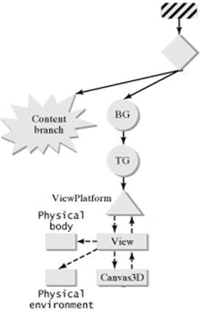
Criar a Própria Vista
Ramo de Visualização:
View view = new View(); view.setProjectionPolicy(View.PARALLEL_PROJECTION);
ViewPlatform vp = new ViewPlatform();
view.addCanvas3D(cv);
view.attachViewPlatform(vp);
view.setPhysicalBody(new PhysicalBody());
view.setPhysicalEnvironment(new PhysicalEnvironment());
Transform3D trans = new Transform3D();
trans.lookAt(eye, center, vup);
trans.invert();
TransformGroup tg = new TransformGroup(trans);
tg.addChild(vp);
BranchGroup bgView = new BranchGroup();
bgView.addChild(tg);
29

Slide 30
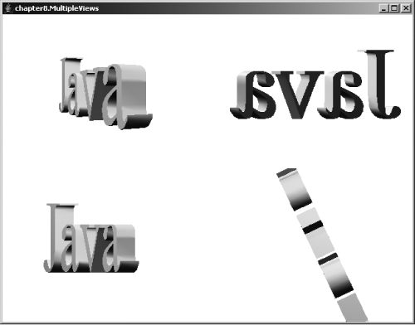
Múltiplas Vista
Fonte
Run
30

Slide 31
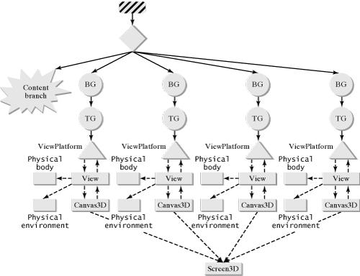
Múltiplas Vista
31

Slide 32
Múltiplas Vista
public void init() {
// create 4 Canvas3D objects
this.setLayout(new GridLayout(2,2));
GraphicsConfiguration gc = SimpleUniverse.getPreferredConfiguration();
// first view: standard
Canvas3D cv = new Canvas3D(gc);
add(cv);
SimpleUniverse su = new SimpleUniverse(cv);
su.getViewingPlatform().setNominalViewingTransform();
// second view: x direction
cv = new Canvas3D(gc);
add(cv);
BranchGroup bgView = createView(cv, new Point3d(2.7,0,0),
new Point3d(0,0,0), new Vector3d(0,1,0));
su.addBranchGraph(bgView);
// third view: z direction
cv = new Canvas3D(gc);
add(cv);
bgView = createView(cv, new Point3d(0, 0, 2.7),
new Point3d(0,0,0), new Vector3d(0,1,0));
su.addBranchGraph(bgView);
// fourth view: y direction
cv = new Canvas3D(gc);
add(cv);
bgView = createView(cv, new Point3d(0,2.7,0),
new Point3d(0,0,0), new Vector3d(0,0,1));
su.addBranchGraph(bgView);
// content branch
BranchGroup bg = createSceneGraph();
bg.compile();
su.addBranchGraph(bg);
}
32

Slide 33
Múltiplas Vista
private BranchGroup createView(Canvas3D cv, Point3d eye,
Point3d center, Vector3d vup) {
View view = new View();
view.setProjectionPolicy(View.PARALLEL_PROJECTION);
ViewPlatform vp = new ViewPlatform();
view.addCanvas3D(cv);
view.attachViewPlatform(vp);
view.setPhysicalBody(new PhysicalBody());
view.setPhysicalEnvironment(new PhysicalEnvironment());
Transform3D trans = new Transform3D();
trans.lookAt(eye, center, vup);
trans.invert();
TransformGroup tg = new TransformGroup(trans);
tg.addChild(vp);
BranchGroup bgView = new BranchGroup();
bgView.addChild(tg);
return bgView;
}
33

Slide 34
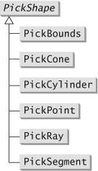
Picking
Operação para seleccionar objectos a partir da imagem renderizada.
Um ponto seleccionado no plano 2D corresponde a um raio de pontos que são projectados nesse ponto.
Considerando um disco em vez de um ponto, para permitir uma certa tolerância, o raio será um cilindro (numa projecção paralela), ou um cone (numa projecção perspectiva).
A família de classe PickShape define vários shapes diferentes para usar na operação de picking
34

Slide 35
Picking
A operação básica de picking é executada através da criação de um objecto PickShape e chamando um dos métodos de pick das classes BranchGroup ou Locale:
SceneGraphPath[] pickAll(PickShape pickShape)
SceneGraphPath[] pickAllSorted(PickShape pickShape)
SceneGraphPath pickAny(PickShape pickShape)
SceneGraphPath pickClosest(PickShape pickShape)
Um objecto SceneGraphPath representa um caminho desde o objecto Locale, até um nó terminal no grafo de cena.
Exemplo:
Point3d origin = new Point3d(0,0,0);
Vector3d direction = new Vector3d(0,1,-1);
PickShape pickShape = new PickRay(origin, direction);
SceneGraphPath[] paths = branchGroup.pickAll(pickShape);
for (int i = 0; i < paths.length; i++) {
<operations on paths[i]...>
}
35

Slide 36
Picking
Raio de picking
36

Slide 37
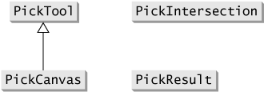
Picking
A aplicação mais comum da operação picking é a de selecionar interactivamente objetos numa imagem renderizada. Para simplificar esse processo existem quatro classes que podemos usar para realizar picking genérico num ramo de um grafo de cena com base na interação do utilizador.
37

Slide 38
Picking
A classe PickTool proporciona um modo conveniente para configurar um pick shape e realizar picking num ramo do grafo de cena.
A classe tem os seguintes métodos de picking:
PickResult[] pickAll()
PickResult[] pickAllSorted()
PickResult pickAny()
PickResult pickClosest()
38

Slide 39
Picking
A classe PickCanvas simplifica a configuração do pick shape permitindo a associação com um canvas, de modo a que um evento do rato possa automaticamente gerar um pick shape.
O construtor da classe estabelece a ligação com um objecto Canvas3D e com um objecto BranchGroup:
public PickCanvas(Canvas3D cv, BranchGroup bg)
39

Slide 40
Picking
O resultado da operação de picking é devolvido em objetos do tipo PickResult que contêm informação sobre o objeto selecionado, o SceneGraphPath e a interseção.
A classe PickIntersection permite obter informação mais detalhada sobre a intersecção do objeto selecionado.
40

Slide 41
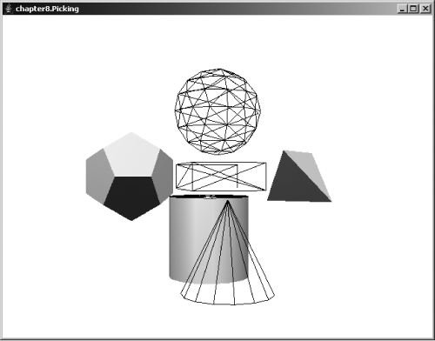
Picking
Fonte
Run
41

Slide 42
Picking
PickCanvas pc;
. . .
pc = new PickCanvas(cv, bg);
pc.setMode(PickTool.GEOMETRY);
. . .
57 Sphere sphere = new Sphere
(1f, Primitive.ENABLE_GEOMETRY_PICKING |
Primitive.ENABLE_APPEARANCE_MODIFY |
60 Primitive.GENERATE_NORMALS, wireframe);
. . .
88 PickTool.setCapabilities(tetra, PickTool.INTERSECT_TEST);
. . .
132 public void mouseClicked(java.awt.event.MouseEvent mouseEvent) {
133 pc.setShapeLocation(mouseEvent);
134 PickResult[] results = pc.pickAll();
135 for (int i = 0; (results != null) &&
136 (i < results.length); i++) {
137 Node node = results[i].getObject();
138 if (node instanceof Shape3D) {
139 ((Shape3D)node).setAppearance(lit);
140 System.out.println(node.toString());
141 }
142 }
143 }
42

Slide 43
Head Tracking
Ajuste dos parâmetros de visualização em função de alterações dinâmicas da posição da cabeça do utilizador.
Suporte do Java 3D para head tracking através das classes:
View
Sensor
PhysicalBody
PhysicalEnvironment
43

Slide 44
Head Tracking
O head tracking é baseado no input de certos dispositivos de rastreio com 6DOF, como os HMDs da realidade virtual.
A API Java 3D contem a classe interface InputDevice que pode ser usada para definir um dispositivo de input concreto.
void initialize()
Sensor getSensor(int sensorIndex)
Uma dada implementação de InputDevice oferece um array de objectos Sensor.
Um objecto Sensor fornece os dados de input de um dado dispositivo.
44

Slide 45
Head Tracking
O objecto PhysicalEnvironment contem todos os dispositivos de input registados.
Para registar um dispositivo de input podemos usar o método
addInputDevice(InputDevice device)
Por defeito o objecto PhysicalEnvironment contém três entidades com 6DOF: UserHead, DominantHand e NondominantHand, com índices 0, 1 e 2 respectivamente. Para atribuir um sensor à entidade UserHead por exemplo, podemos chamar o método
setSensor(0, sensor)
45

Slide 46
Head Tracking
O head tracking está desligado por defeito. Para o ligar usamos o método do objecto View
setTrackingEnable(true)
Há duas opções de montagem do ecrã numa vista com head tracking: room mounted e head mounted.
Void setViewPolicy(int viewPolicy)
SCREEN_VIEW
HMD_VIEW
No modo HMD_VIEW é necessário alterar a vista monoscópica:
canvas.setMonoscopicViewPolicy(View.LET_EYE_VIEW)
46

Slide 47
Head Tracking
A representação visual do observador na cena é chamada de avatar. O objecto Viewer no objecto SimpleUniverse tem uma opção para incluir o avatar do observador:
ViewerAvatar avatar = new ViewerAvatar();
su.getViewer().setAvatar(avatar);
A classe ViewerAvatar é uma subclasse da BranchGroup pelo que as formas (shapes) para o avatar podem ser adicionadas a ela como nós filho.
47

Slide 48
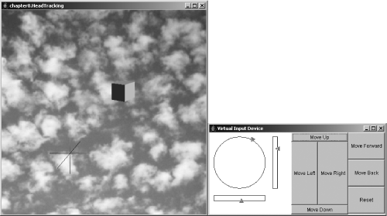
Head Tracking
Fonte
Run
48

Slide 49
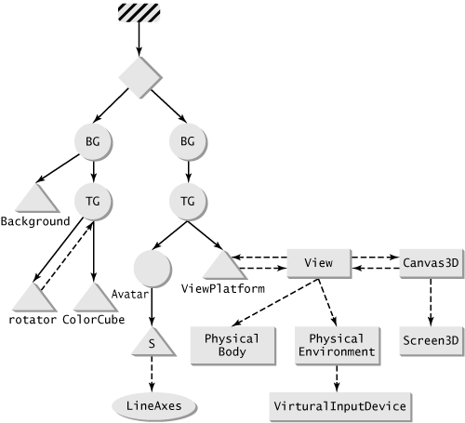
Head Tracking
49

